Slide 1
ŞİMDİ DÜŞÜNME ZAMANI 2013 TEKNOLOJİ VE TASARIM DERSİ ÖĞRENCİ ETKİNLİKLERİ ULUSAL SERGİSİ Diyarbakır tanıtım toplantısı

Slide 2
İÇERİK
ŞDZ Tanıtım
Kriterler
Düzen
Kurgu
Yapım
Soru - Cevap

Slide 3
TÜRK PATENT ENSTİTÜSÜ tarafından düzenlenmektedir.

Slide 4
Kurgu projeleri hariç olmak üzere
Etkinlik ürünün kendisi ve günlüğünden oluşmalıdır.
ÜRÜN + GÜNLÜK

Slide 5
ETKİNLİKLERİN DEĞERLENDİRİLMESİ
Öğrenci etkinliklerini değerlendirirken Ek-2 de yer alan “Etkinlik Değerlendirme Kriterleri” kullanılacaktır.
Öğrenciler birden fazla etkinlik ile de müracaat edebilirler. Komisyonlar illerine tanınan sayıda etkinlik seçebilecektir. Diyarbakır için 2 çalışma seçilecektir.

Slide 6
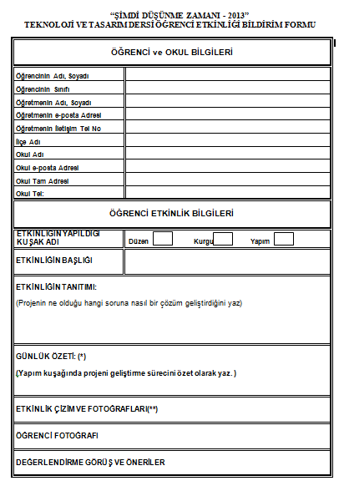

Slide 7
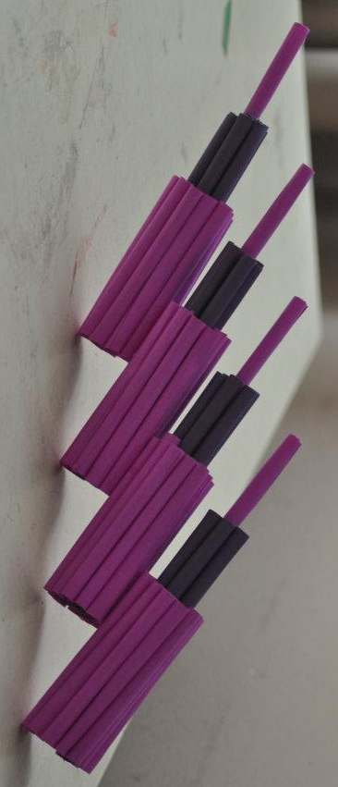
Düzen kuşağı ürünün değerlendirmeye alınabilmesi için Genel olarak şu özelliklere sahip olması gerekir:
Düzen kuşağı etkinliklerinde ortaya çıkan düzenin;
hacmi olmalı (üç boyutlu)
dengede durabilmeli
çoğalmaya imkân vermeli (farklı yönlerde istenildiği kadar çoğalabilmeli)
tekrarlayan birimler anlaşılır olmalıdır.
Zemine yapıştırılarak çalışılmamalıdır.

Slide 8
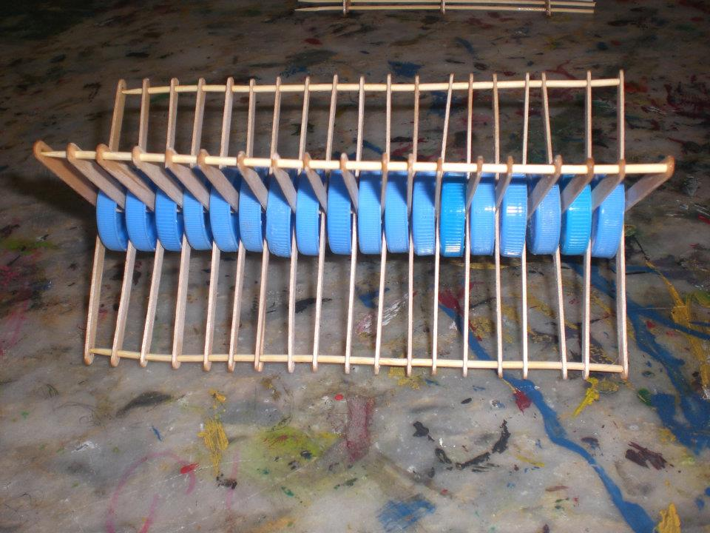
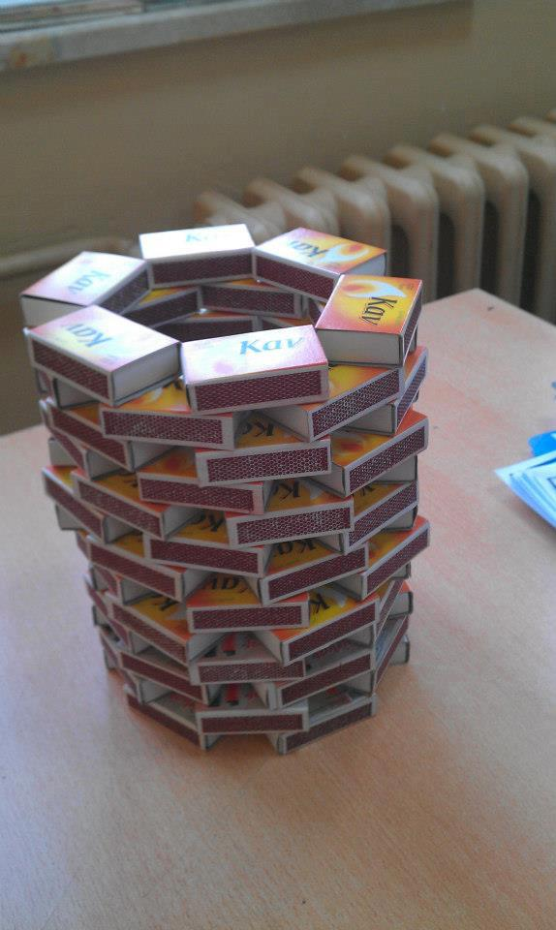
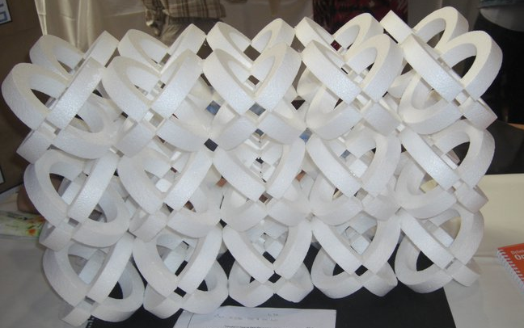
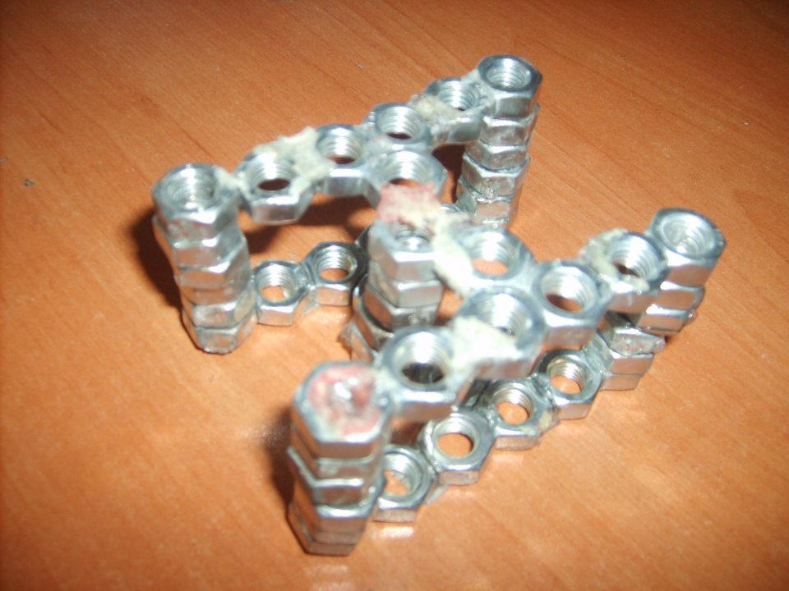
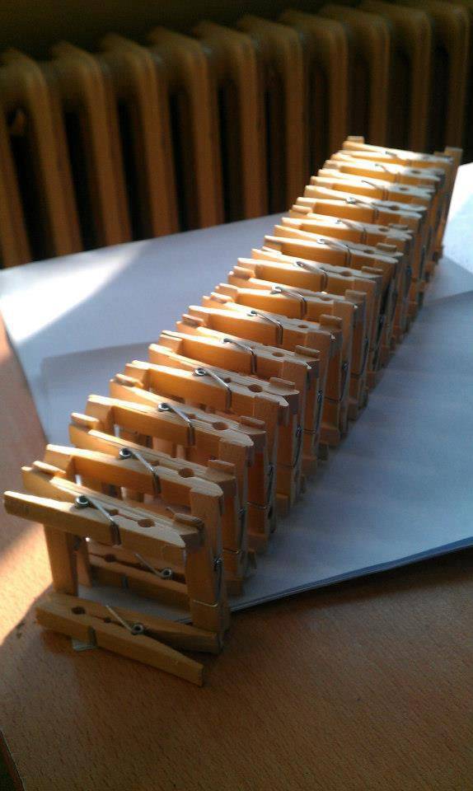
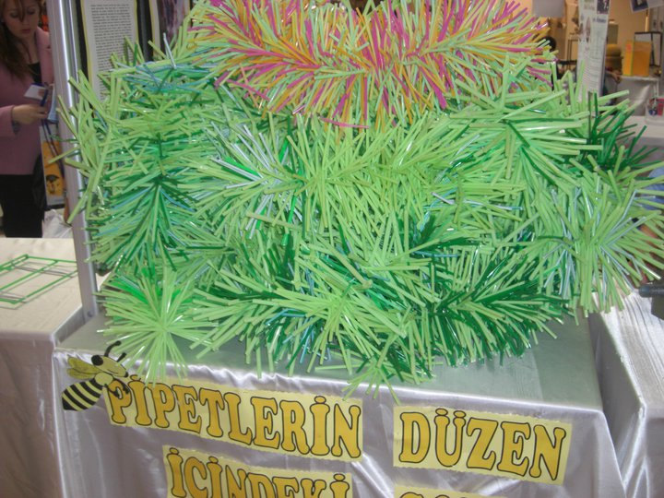
6. Sınıf:
Çalışma hazır birimlerden oluşmalıdır.
Tekrarlayan birimler (çoğalabilir birim), hazır birimin kendisi ya da hazır birimlerin kullanılmasıyla elde edilmiş olmalıdır.

Slide 9
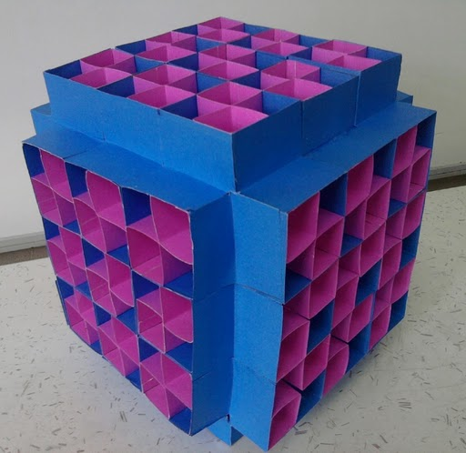
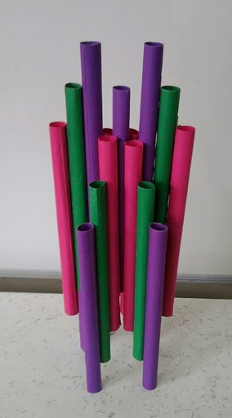
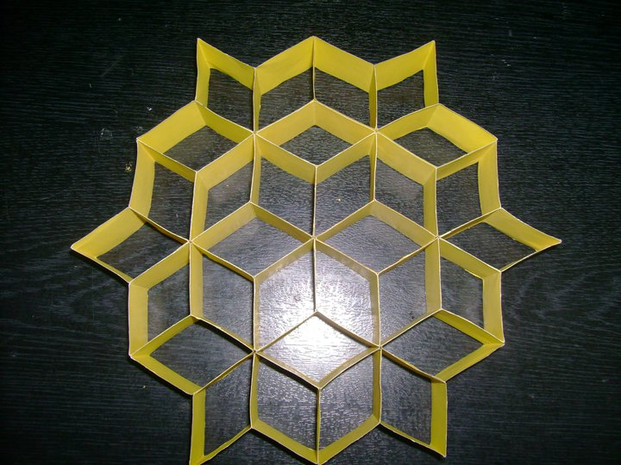
7. Sınıf:
Değişkenliği olmayan geometrik biçim(ler)den oluşmalıdır.
Öğrenci diğer geometrik biçimlerde kullanmış olabilir, düzen diğer şartları taşıyorsa kabul edilebilir.
Kullanılan geometrik biçim(ler) çoğalabilir birimler elde edilmiş olmalıdır.
Düzen (ürün) karar verilen çoğalabilir birimlerin tekrar etmesiyle oluşmalıdır.
Öğrenciler farklı renk ve oranlarda geometrik biçimler kullanabilirler.

Slide 10
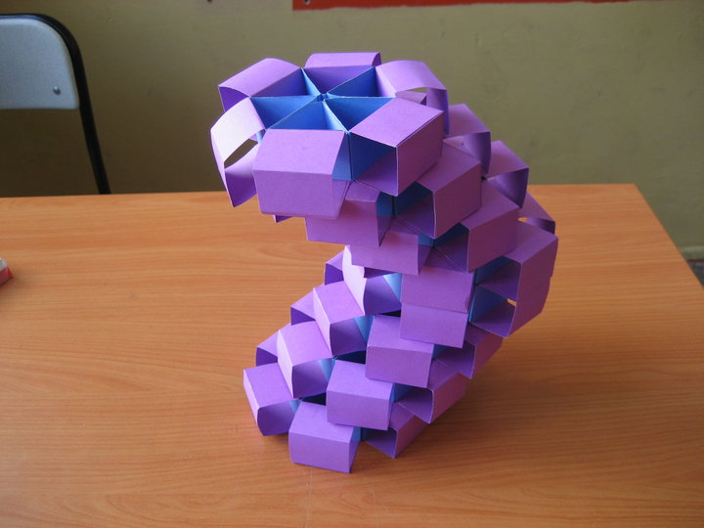
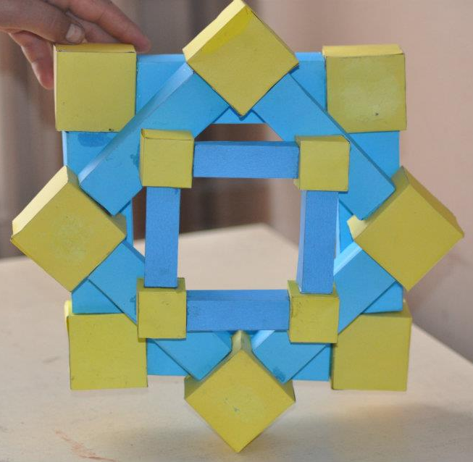
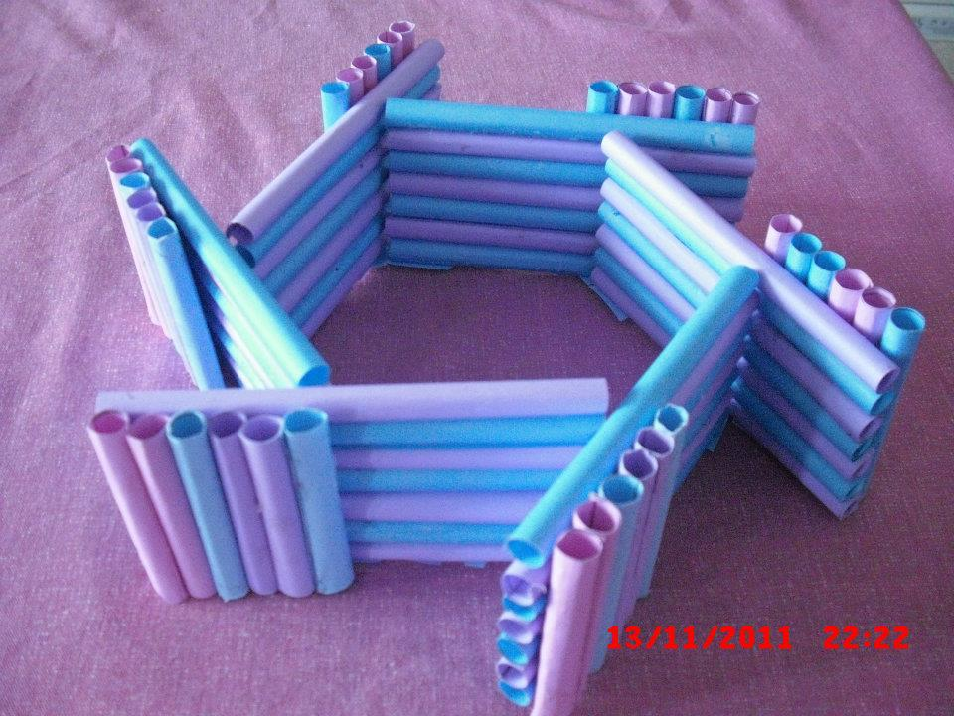
8. Sınıf:
Değişkenliği olmayan geometrik biçim(ler)den oluşmalıdır. Öğrenci diğer geometrik biçimlerde kullanmış olabilir, düzen diğer şartları taşıyorsa kabul edilebilir.
Öğrenciler farklı renk ve oranlarda geometrik biçimler, çoğalabilir birimler elde etmiş olmalıdır.
Düzende renk, oran ve yön kavramı açık ve anlaşılır olmalıdır.

Slide 11
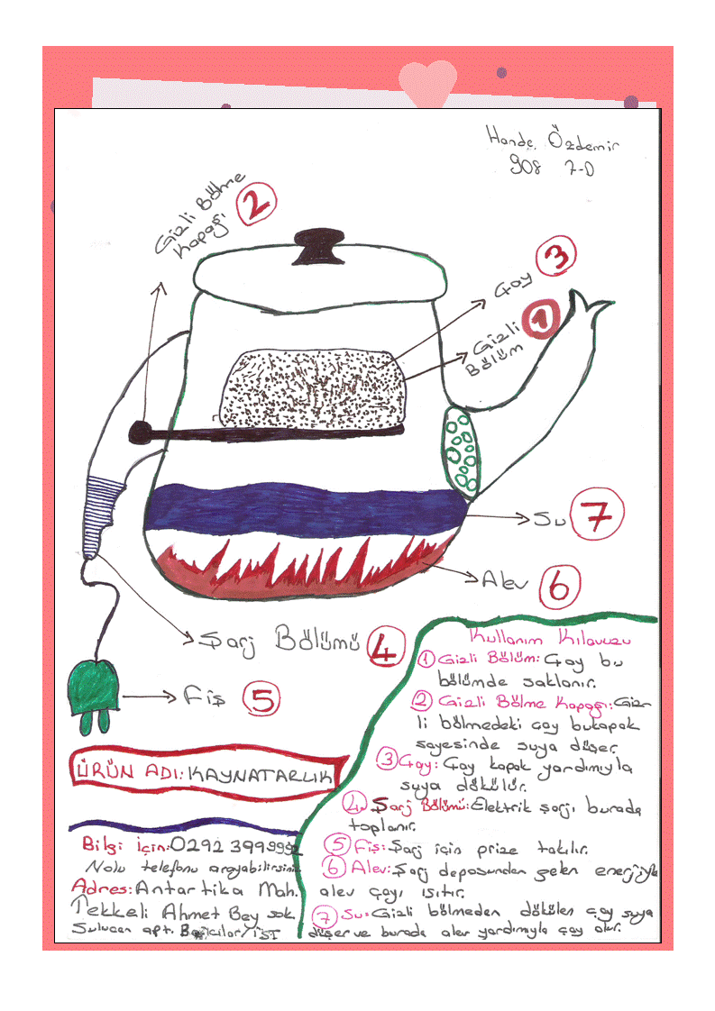
KURGU kuşağı ürününün Genel olarak şu özelliklere sahip olması gerekir:
Çalışmanın çıkışındaki merak ve hayali, bunun arkasında yatan sorun ve ihtiyacı, bulmuş olduğu çözümün ne olduğu kısaca anlatılmalıdır.
Çalışmanın ilk hali, son hali vb. süreçleri ifade eden en az üç fotoğraf olmalıdır.
Ürünün tanıtımı; çalışma şekli, sağladığı kolaylık vb açıklama ile ürün hakkındaki görüş ve önerilerin kısa özeti yer almalıdır.

Slide 12
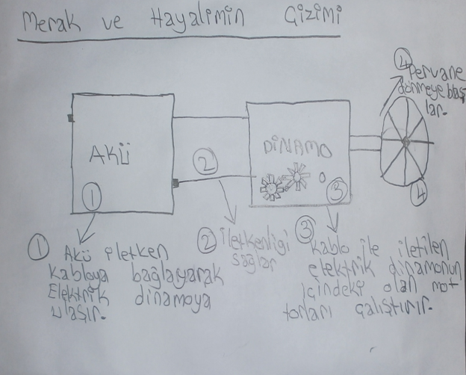
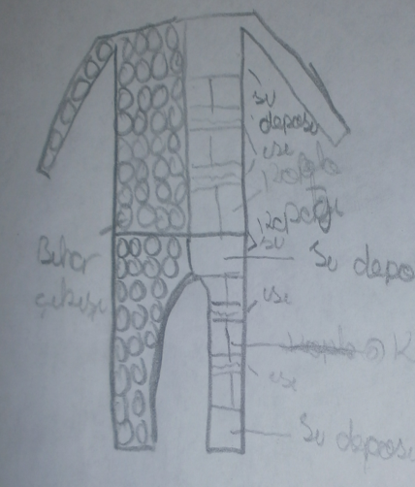
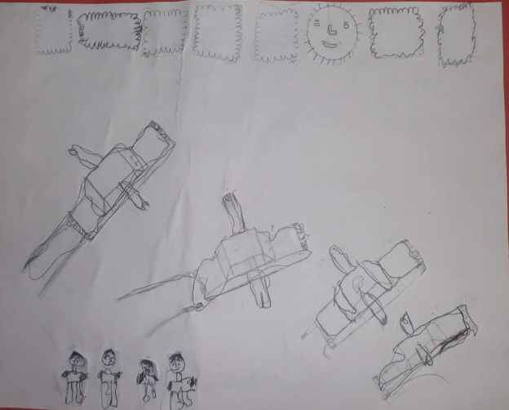
6. Sınıfta
Ortaya çıkan çalışma başkaları tarafından anlaşılmalı,
Çizim fazla detaylandırılmamış olabilir ancak ürünü oluşturan parçaların adı, görevi ve çizilerek anlatılamayan hususlar yazılarak açıklanmış olmalıdır.

Slide 13
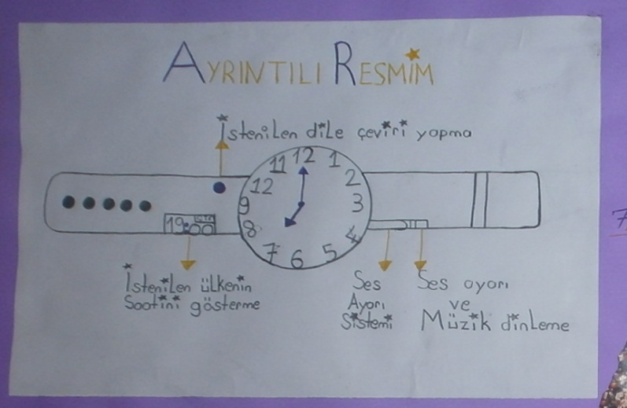
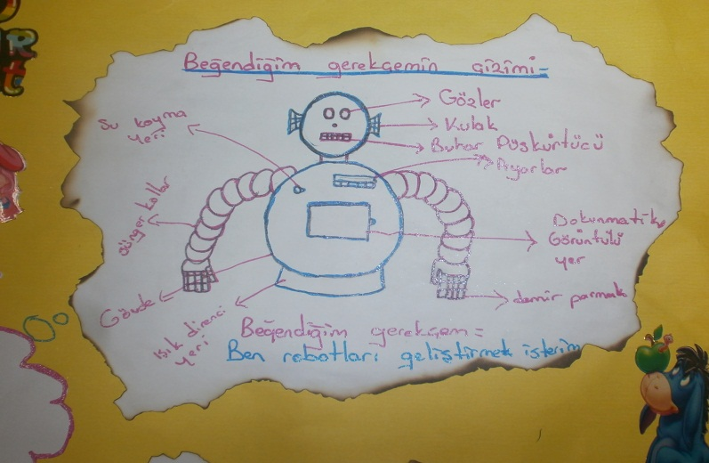
7. Sınıfta
Ortaya çıkan çalışma başkaları tarafından anlaşılır olmalı, ürün ve ürünü oluşturan parçalar ve birbiriyle ilişkisi açık ve detaylandırılmış olmalıdır.
Çizim 6. sınıflara göre daha çok detaylandırılmalı.
Çalışmanın 6. sınıfta yapılan çalışmadan farkı açıkça anlatılmış olmalıdır.
Çizerek anlatılmayan hususlar yazılarak açıklanmış olabilir.

Slide 14
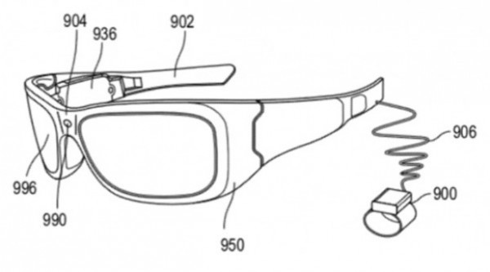
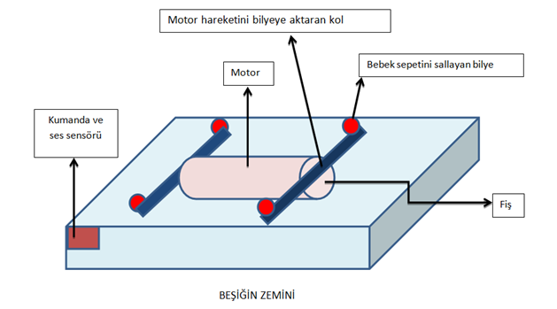
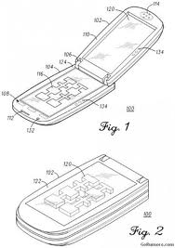
8. Sınıfta
Ortaya çıkan çalışma patent alma kaygısıyla çizilmiş olmalıdır. Çalışma patent almak için gerekli çizim şartlarını taşımalı.
Açık ve anlaşılır nitelikte çizilmiş ve detaylandırılmış olmalıdır.

Slide 15
YAPIM kuşağı ürününün Genel olarak şu özelliklere sahip olması gerekir:
6 ve 7. sınıf etkinlikleri için;
Sorun ve ihtiyaçtan çözüme ve değerlendirmeye kadar geçen sürecin kısa bir özeti olmalıdır.
Çalışmanın çıkışındaki sorun ve ihtiyaç, çözüm, çözümün hayata geçirilmesinde yaşanan deneyim, değerlendirmeler ve öneriler kısaca anlatılmalıdır.
Ürünün ortaya çıkış aşamalarını anlatan fotoğraflar; ürünün çizimi/planlaması, yapılma aşaması ve ürünün son halini/ürünün çalışma halini ifade eden en az 3 fotoğraf olmalı. Çalışmada ürünün kendisi, model veya maketi elde edilmiş olabilir.
Ürünü tanıtan; çalışma şekli, sağladığı kolaylık vb. bilgilerin kısa bir açıklamasına yer verilmelidir.

Slide 16
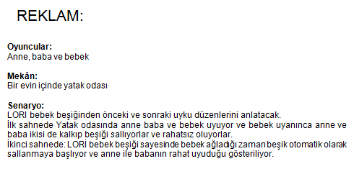
8. sınıf etkinlikleri için;
Bir ürünün pazarlanabilir hale getirme sürecinin kısa bir özeti olmalıdır.
Çalışmanın çıkışındaki sorun ve ihtiyaç, gerekçe, çözüm için öneri, çözümün hayata geçirilmesinde yaşanan deneyim, değerlendirmeler ve öneriler kısaca anlatılmalıdır.
Ürünün ortaya çıkış aşamalarını anlatan fotoğraflar; hazırlanan marka, logo, slogan, yapılan ambalajın resmi ayrı ayrı yer almalı.
Ürün tanıtımı için seçilen reklamın kısa açıklaması, senaryo, varsa çekim fotoğraflarına yer verilmelidir.

Slide 18
ETKİNLİKLERİN BİLDİRİLMESİ
3mb geçmeyecek şekilde
22 NİSAN 2013’e kadar
ttdiyarbakir@gmail.com

Slide 19
www.bilimiz.org www.bilimfuarlari.org

Slide 20
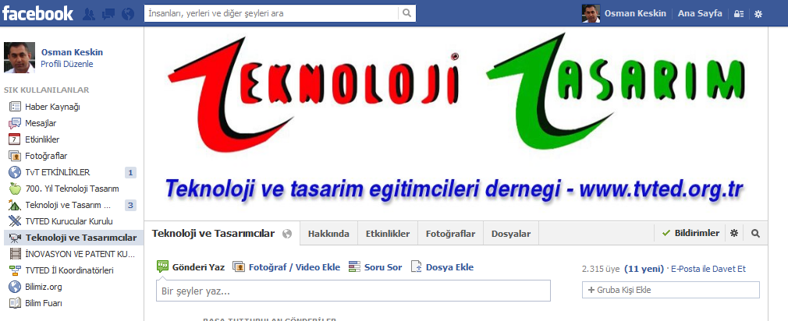
Facebook
www.tvted.org.tr

